Slide 1
Měkkýši - RISKUJ
MARCELA HANÁKOVÁ

Slide 2
 | 1000 | 2000 | 3000 | 4000 | 5000
VLASTNOSTI MĚKKÝŠŮ
MLŽI
PLŽI
HLAVONOŽCI
POZNÁVAČKA

Slide 3
VLASTNOSTI MĚKKÝŠŮ - 1 000
Podle čeho dostala tato skupina živočichů svůj název?

Slide 4
VLASTNOSTI MĚKKÝŠŮ - 2 000
Jak se nazývá část těla měkkýšů tvořená vnitřními orgány?

Slide 5
VLASTNOSTI MĚKKÝŠŮ - 3 000
Jakou potravou se živí plži, mlži a hlavonožci?

Slide 6
VLASTNOSTI MĚKKÝŠŮ - 4 000
Co znamená, že mlži a plži mají cévní soustavu otevřenou a hlavonožci uzavřenou?

Slide 7
VLASTNOSTI MĚKKÝŠŮ - 5 000
Jak je to se schránkami u jednotlivých skupin měkkýšů?

Slide 8
MLŽI - 1 000
Jaká část těla chybí mlžům?

Slide 9
MLŽI - 2 000
Jaký je rozdíl mezi perlotvorkou a perlorodkou?

Slide 10
MLŽI - 3 000
Jmenuj čtyři jedlé mlže.

Slide 11
MLŽI - 4 000
Jak se otvírají a zavírají lastury?

Slide 12
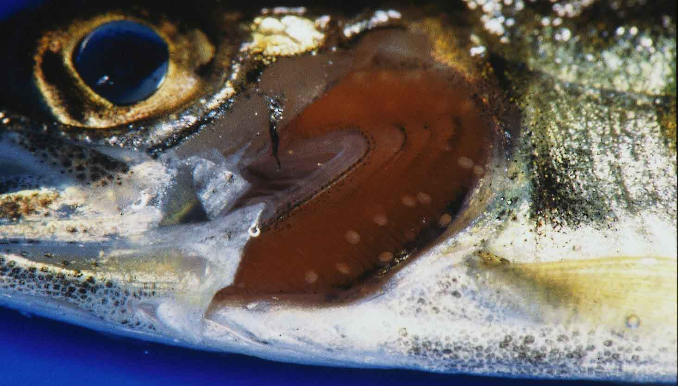
MLŽI - 5 000
Co jsou na obrázku ty bílé skvrnky na žábrech ryby?

Slide 13
PLŽI - 1 000
Jmenuj suchozemského , sladkovodního a mořského plže.

Slide 14
PLŽI - 2 000
Kde má hlemýžď ústní a řitní otvor?
Nakresli.

Slide 15
PLŽI - 3 000
Co znamená, že mají plži otevřenou cévní soustavu?

Slide 16
PLŽI - 4 000
V posledních letech je mezi chovateli rozšířen velký plž s latinským názvem Achatina. Jaké je jeho české jmeno?

Slide 17
PLŽI - 5 000
Jmenuj jedovatého plže.

Slide 18
HLAVONOŽCI - 1 000
U chobotnice, sépie a loděnky urči počet ramen.

Slide 19
HLAVONOŽCI - 2 000
K čemu slouží inkoustová žláza?

Slide 20
HLAVONOŽCI - 3 000
Jak spolu souvisí hlavonožci a papoušek vlnkovaný?

Slide 21
HLAVONOŽCI - 4 000
Jaký orgán mají hlavonožci podobný jako obratlovci?

Slide 22
HLAVONOŽCI - 5 000
Který hlavonožec je označován jako žijící fosilie?

Slide 23
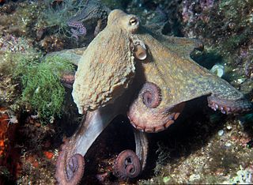
POZNÁVAČKA - 1 000
Urči zobrazeného měkkýše.

Slide 24
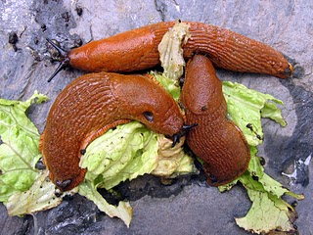
POZNÁVAČKA - 2 000
Urči zobrazeného měkkýše.

Slide 25
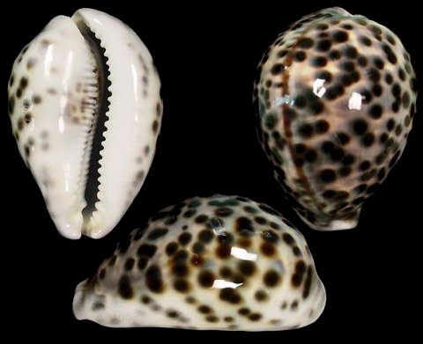
POZNÁVAČKA - 3 000
Urči zobrazeného měkkýše.

Slide 26
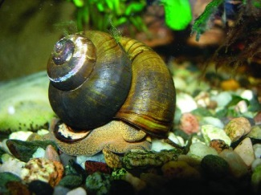
POZNÁVAČKA - 4 000
Urči zobrazeného měkkýše.

Slide 27
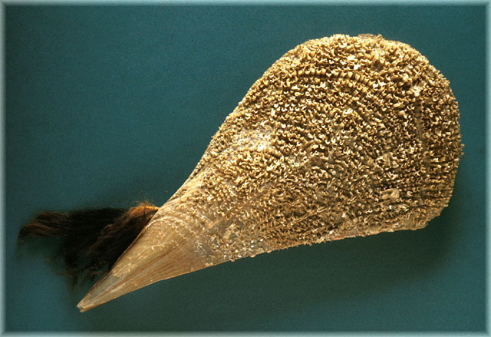
POZNÁVAČKA - 5 000
Urči zobrazeného měkkýše.

Slide 28
Zdroje obrázků:
http://fishparasite.fs.a.u-tokyo.ac.jp/Glochidium/Glochidium1.jpg
http://akvapedie.cz//images/1383.jpeg
http://www.thais.it/conchiglie/mediterraneo/md_res/00378.jpg
http://www.ifauna.cz/images/clanky-foto/06/06-24-pl5.jpg
http://upload.wikimedia.org/wikipedia/commons/thumb/5/55/GiantClam3.JPG/800px-GiantClam3.JPG
http://www.gadar.cz/fotky6629/slimak2.jpg

